Slide 1
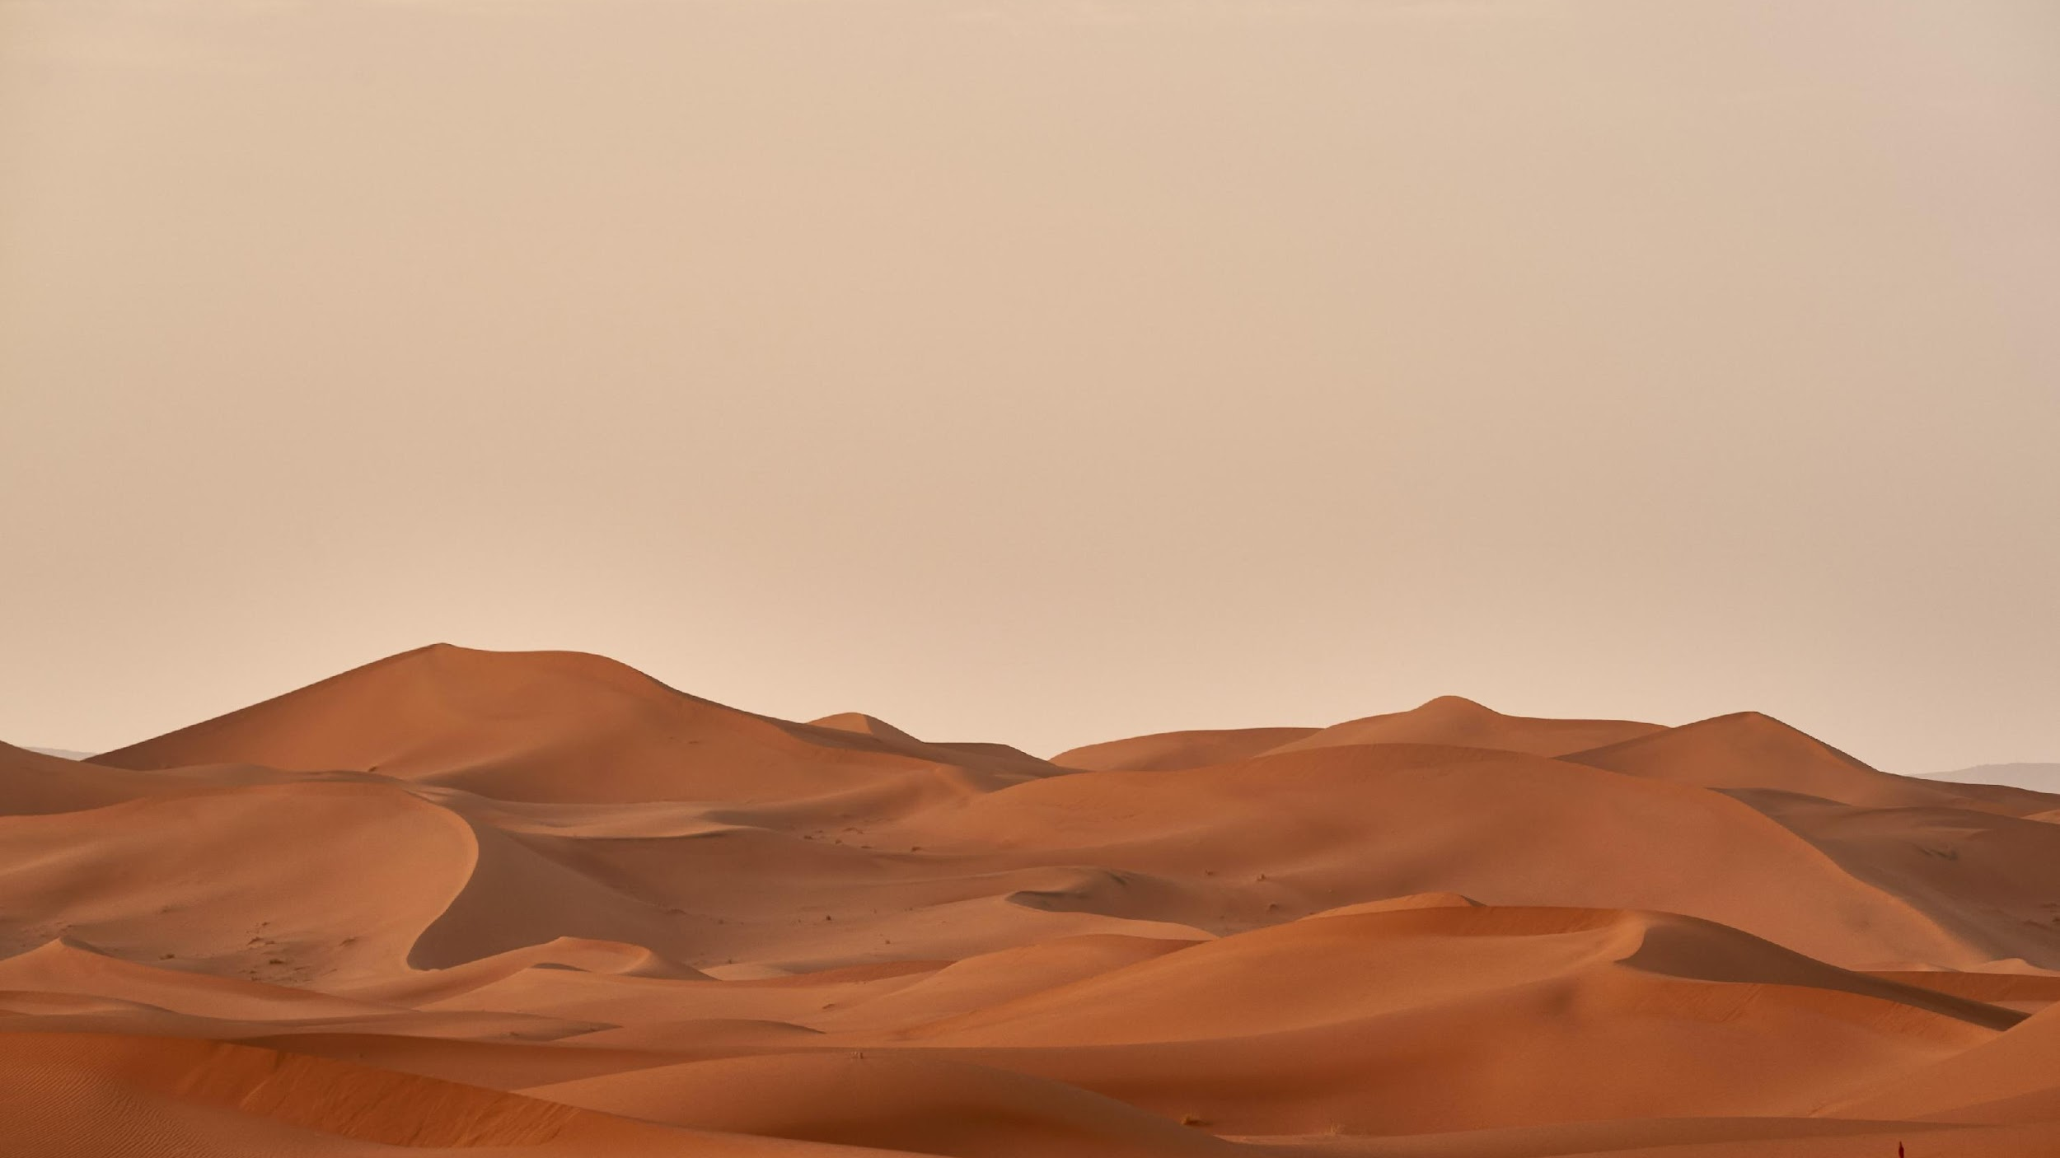
Saúdská Arábie, Spojené Arabské Emiráty
Matyas Mydlo, 7. AV

Slide 2
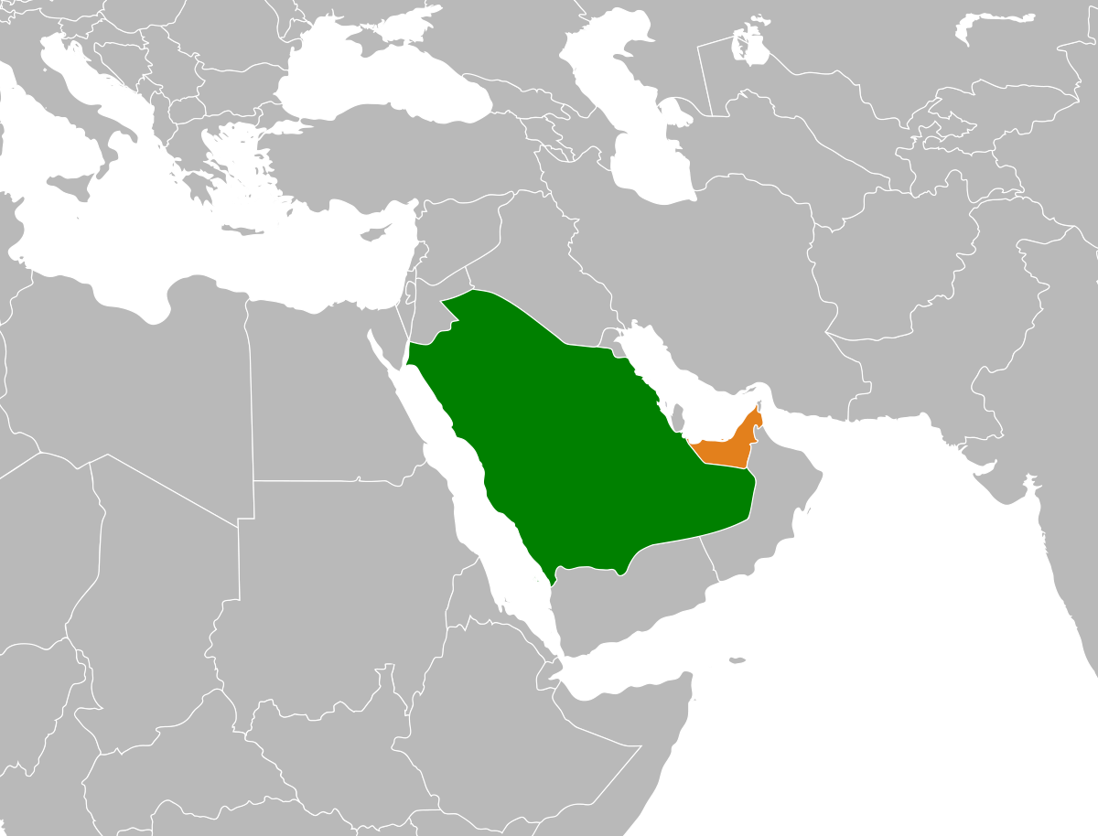

Slide 3

Saúdská Arábie
Rijád الرياض‎
2 149 690 km² (12. na světě)
36,95 mil. ob. (2024)
HDI: 0,857
HDP: 1,07 bln. USD (2023)
HDP/ob. : 32 094 USD
Islám
absolutní monarchie

Slide 4
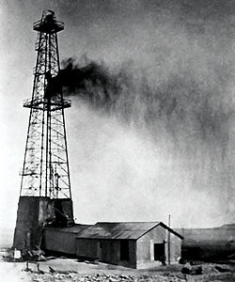
Ekonomika
1938 - ložiska ropy v perském zálivu
1941 - Aramco
1976 - 1. na světě ve vývozu ropy
297,5 mld. barelů ropy (říjen 2024)
Ministerstvo ekonomie a plánování
bankovnictví, průmysl
Dammam č. 7
Notes:
W

Slide 5
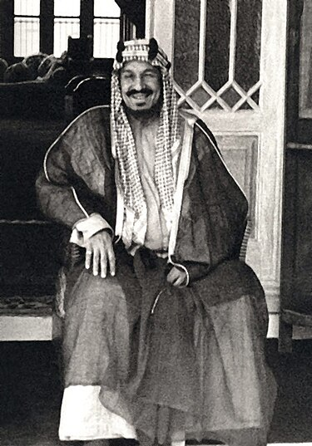
Historie
první známky lidského osídlení již před 15 tisíci lety
počátek 7. století - vznik Islámu
622 - Mohamed odchazí z Mekky do Mediny, začátek muslimského letopočtu
přelom 19. a 20. stol. - spory s Osmany
1932 - vznik samostatného státu Saúdská Arábie

Slide 6
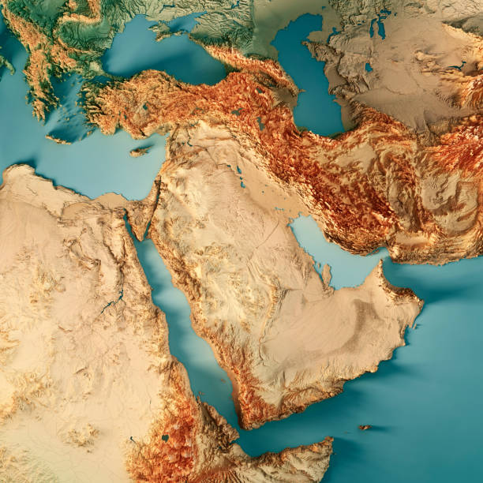
Podnebí, Geografie
subtropický podnebný pás
bez řek
pohoří Asir

Slide 7
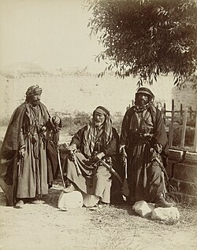
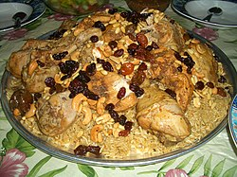
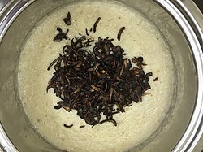
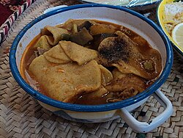
Kultura, kuchyně
beduíni
kabsa
matazeez
jareesh

Slide 8
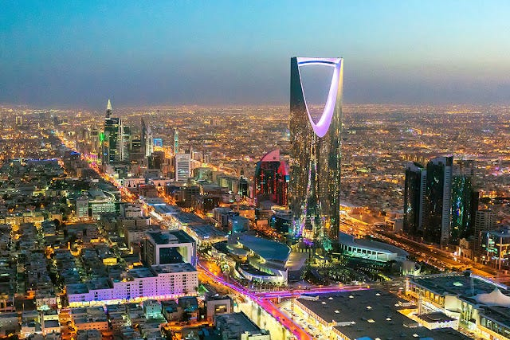
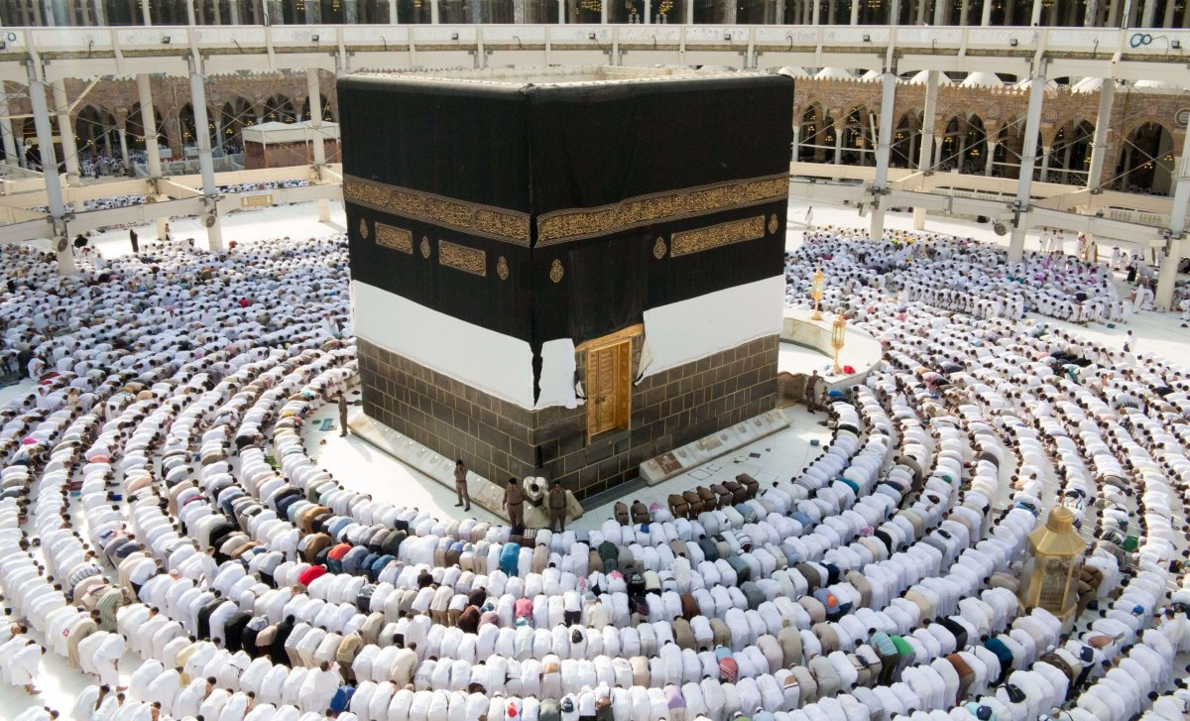
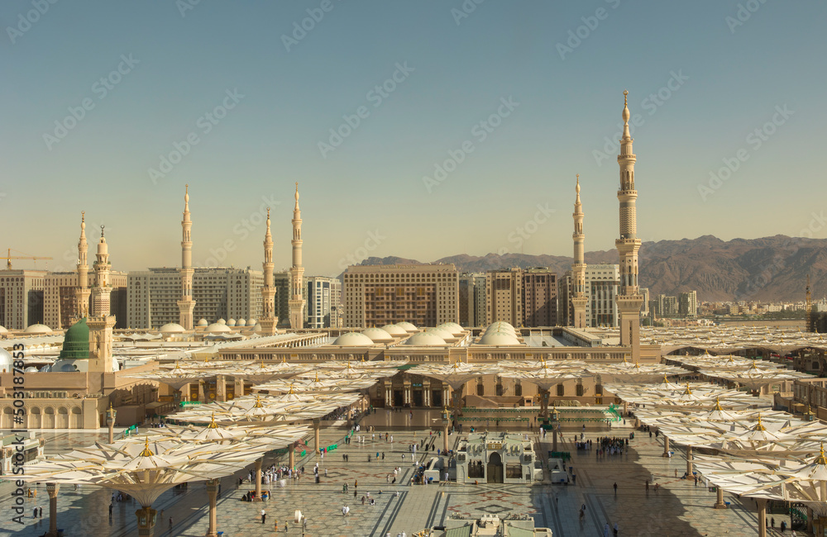
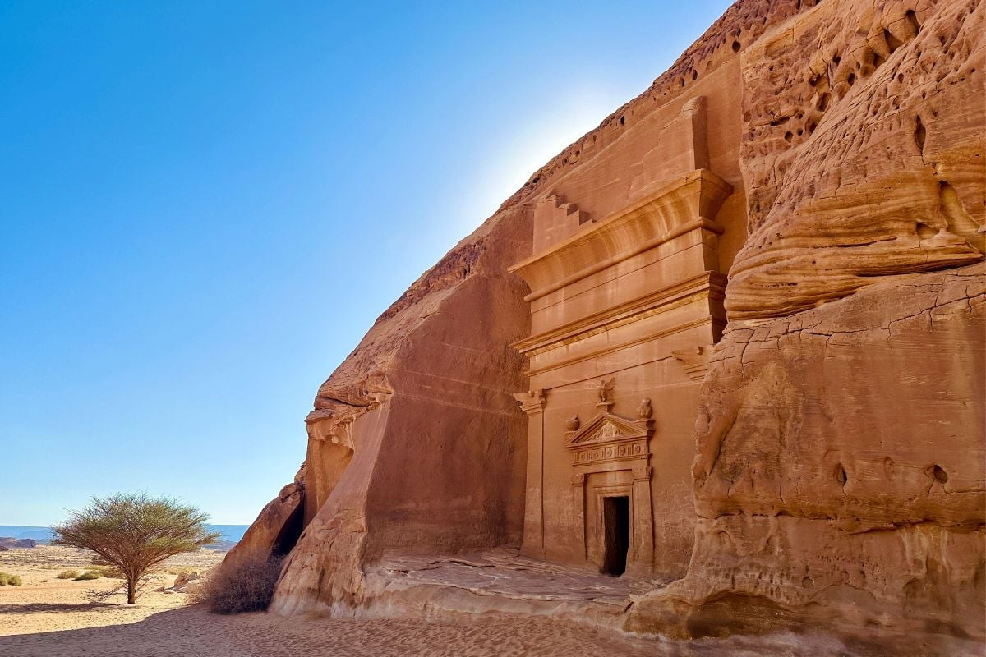
Rijád
Ka’ba
Prorokova mešita
Hegra

Slide 9
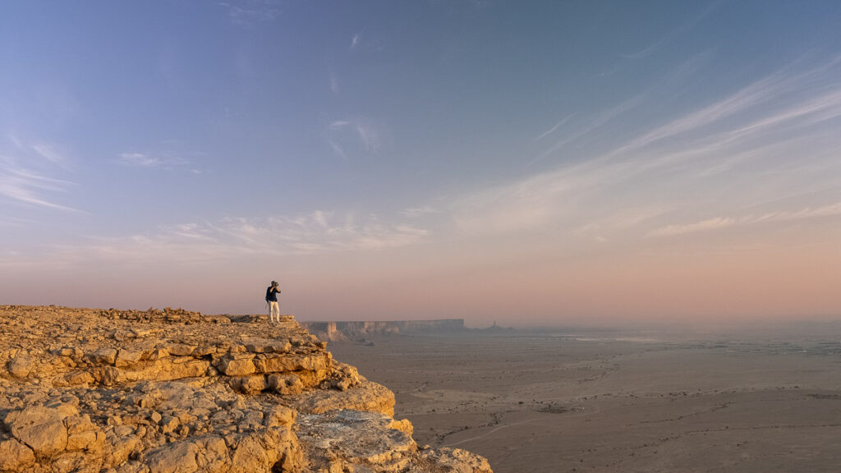
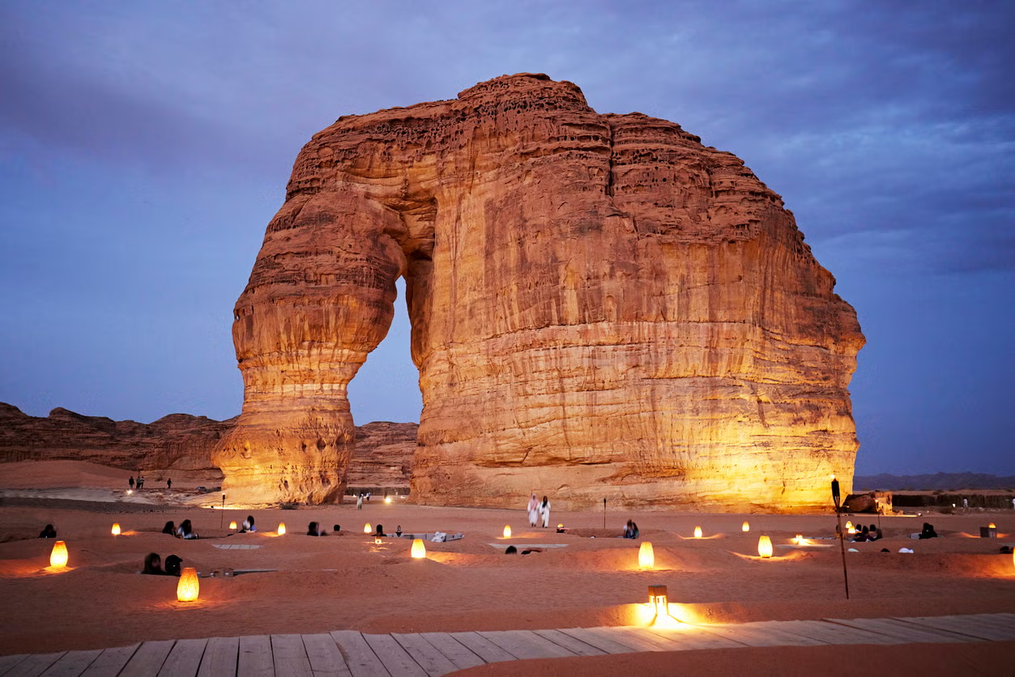

Slide 10



Slide 11

Spojené Arabské Emiráty
Abu Dhabi (أبوظبي)
83,600 km²
11,2 mil. ob.
HDI: 0,937 (17. na světě)
HDP: 545 mld. USD
HDP/ob. : 48 660 USD
Islám
federální semi-konstituční monarchie

Slide 12
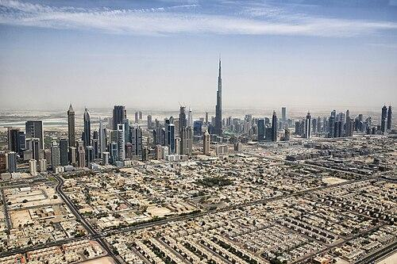
Ekonomika
2009 - 85% HDP je z exportu ropy
poslední dobou diverzifikace ekonomiky
231x růst od nezávislosti v roce 1971
Dubai International Finance Center
turismus, finance

Slide 13
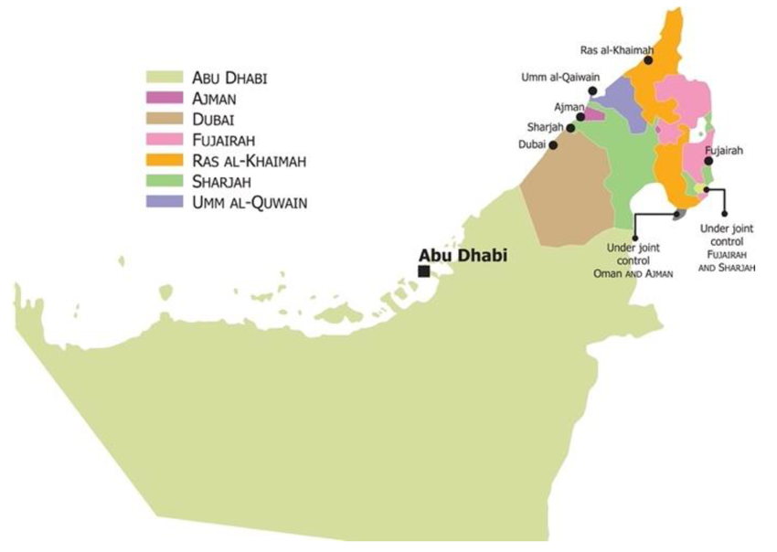
Politika, diplomacie
7 emirátů
nejsilnější cestovní pas na světě

Slide 14
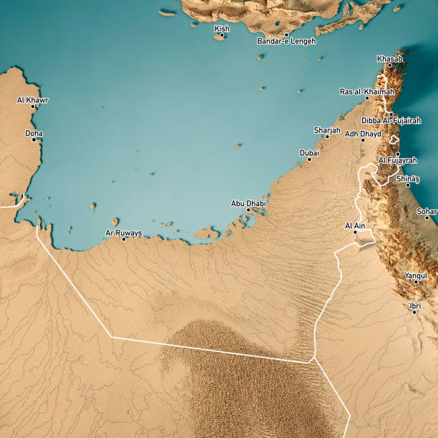
Podnebí, Geografie
subtropický podnebný pás
bez řek
Džabal Bil Ajs

Slide 15
Historie
artefakty staré až 125 tisíc let
zmínky o království „Uman” zhruba v půlce 2. stol. př. n. l.
bitva u Dibby během válek Ridda - triumf Islámu na arabském poloostrově
16. - 18. století - perlolovecký průmysl
1960 - objev ropy - schůze šejků emirátů
2. prosince 1971 - nezávislost

Slide 16
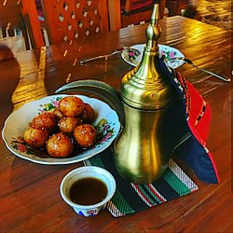
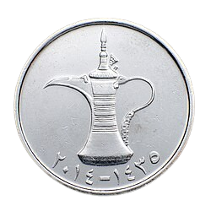
Kultura, kuchyně
dallah
lokma

Slide 17
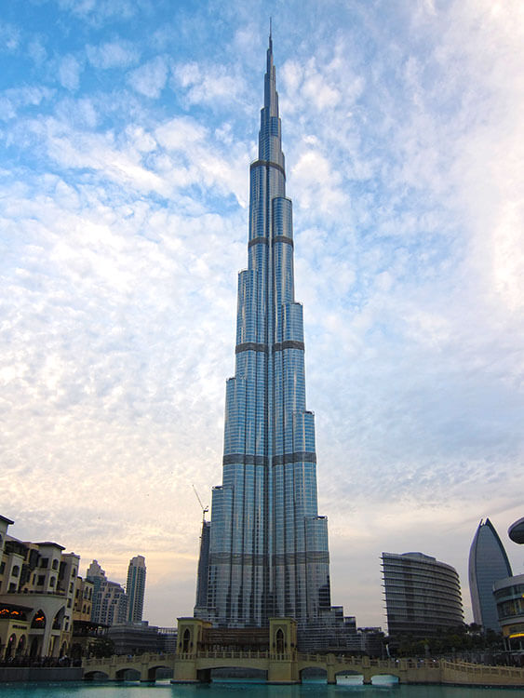
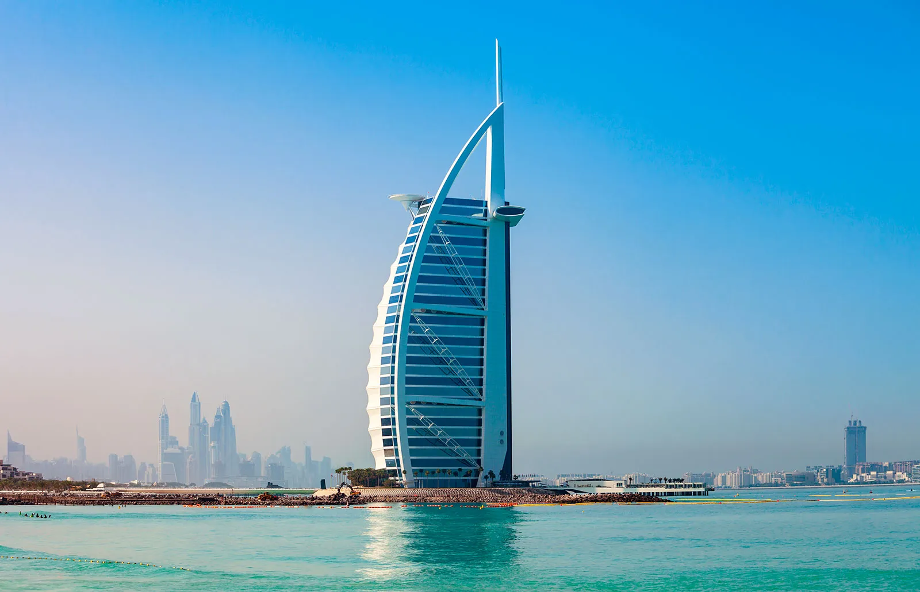
Burj Al Arab
Burj Khalifa

Slide 18
